Slide 1





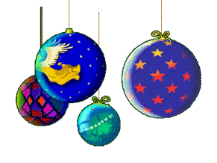

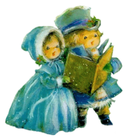

РОЖДЕСТВО
И
Д
Е
Т

Slide 2





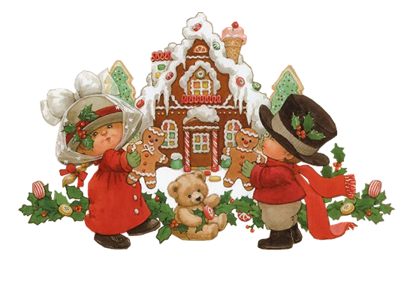
МКУК «Районный центр досуга» Макарьевского муниципального района Костромской области
(игра-викторина)
«Путешествие
в Рождество»
Подготовила: Методист «РЦД»
Ольга Станиславовна Шелудченко

Slide 3

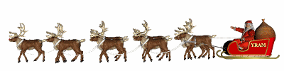





Slide 4

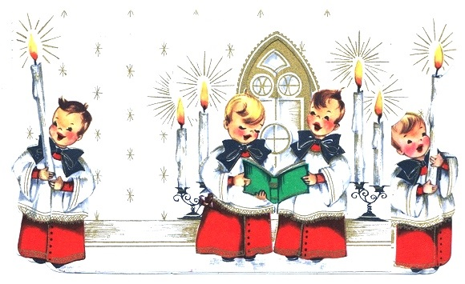


Slide 5



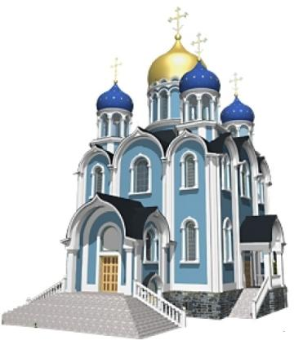




ОДИН ИЗ ГЛАВНЫХ ХРИСТИАНСКИХ ПРАЗДНИКОВ, В НАЧАЛЕ ГОДА?
СОРОКИ
ПОКРОВ
РОЖДЕСТВО
ПАСХА
УВЫ! ХА-ХА-ХА!
УВЫ! ХА-ХА-ХА!
УВЫ! ХА-ХА-ХА!
МОЛОДЕЦ !

Slide 6
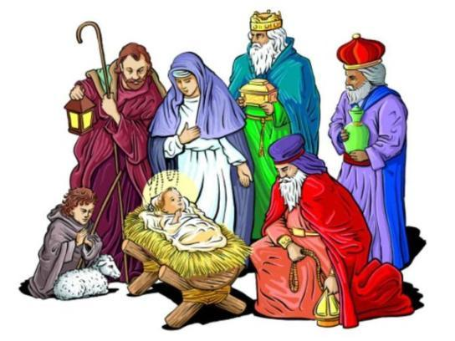
ОБЛАДАТЕЛИ ТАЙНЫХ ЗНАНИЙ, МУДРЕЦЫ, ПРИНЕСШИЕ ДАРЫ МЛАДЕНЦУ ИИСУСУ?
СТРАННИКИ
ВОЛХВЫ
СЛЕПЦЫ
ГОРДЕЦЫ
УВЫ! ХА-ХА-ХА!
УВЫ! ХА-ХА-ХА!
УВЫ! ХА-ХА-ХА!
МОЛОДЕЦ !

Slide 7

РОЖДЕСТВЕНСКОЕ ДЕРЕВО?
БЕРЁЗА
ДУБ
ЁЛКА
РЯБИНА
УВЫ! ХА-ХА-ХА!
УВЫ! ХА-ХА-ХА!
УВЫ! ХА-ХА-ХА!
МОЛОДЕЦ !

Slide 8
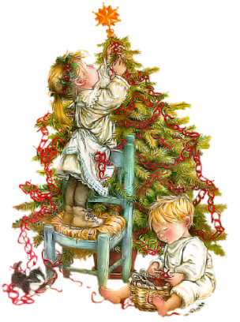
В КАКОЙ СТРАНЕ РОДИЛАСЬ ТРАДИЦИЯ НАРЯЖАТЬ ЁЛКУ?
В РОССИИ
ВО ФРАНЦИИ
В АНГЛИИ
В ГЕРМАНИИ
УВЫ! ХА-ХА-ХА!
УВЫ! ХА-ХА-ХА!
УВЫ! ХА-ХА-ХА!
МОЛОДЕЦ !

Slide 9
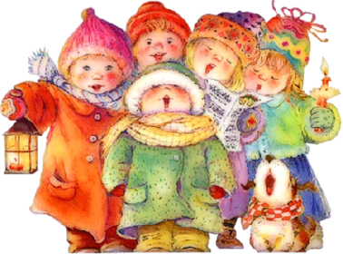
КРАТКОЕ ПЕСНОПЕНИЕ ВЫРАЖАЮЩЕЕ СУТЬ ПРАЗДНИКА РОЖДЕСТВА ХРИСТОВА?
СТИХИРА
ТРОПАРЬ
КОНДАК
ВЕЛИЧАНИЕ
УВЫ! ХА-ХА-ХА!
УВЫ! ХА-ХА-ХА!
УВЫ! ХА-ХА-ХА!
МОЛОДЕЦ !

Slide 10
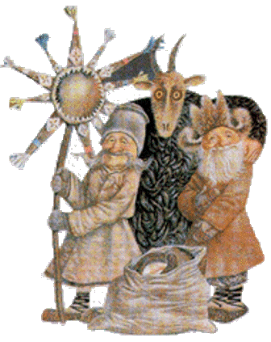

ПРОМЕЖУТОК ВРЕМЕНИ ОТ РОЖДЕСТВА ДО КРЕЩЕНЬЯ?
СВЯТКИ
ПОКРОВ
ДОЖИНКИ
КУЗЬМИНКИ
УВЫ! ХА-ХА-ХА!
УВЫ! ХА-ХА-ХА!
УВЫ! ХА-ХА-ХА!
МОЛОДЕЦ !

Slide 11
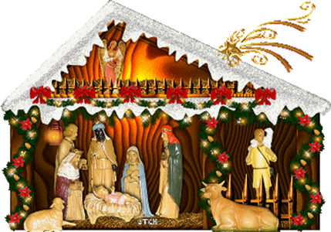
НАРОДНЫЙ КУКОЛЬНЫЙ
РОЖДЕСТВЕНСКИЙ ТЕАТР?
СПЕКТАКЛЬ
МИНИАТЮРА
ВЕРТЕП
СКАЗАНИЕ
УВЫ! ХА-ХА-ХА!
УВЫ! ХА-ХА-ХА!
УВЫ! ХА-ХА-ХА!
МОЛОДЕЦ !

Slide 12
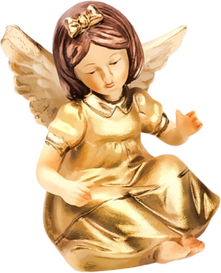
В СТАРИНУ ТРАДИЦИОННЫЙ РОЖДЕСТВЕНСКИЙ ПОДАРОК?
КОНФЕТЫ
КУКЛА- АНГЕЛ
ПЛАТОК
КНИГА
УВЫ! ХА-ХА-ХА!
УВЫ! ХА-ХА-ХА!
УВЫ! ХА-ХА-ХА!
МОЛОДЕЦ !

Slide 13
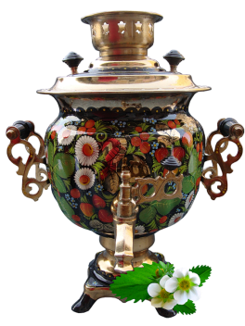
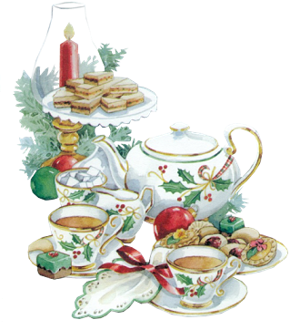
УКРАШЕНИЕ РОЖДЕСТВЕНСКОГО СТОЛА?
СЛАДОСТИ
УХА
САМОВАР
БЛИНЫ
УВЫ! ХА-ХА-ХА!
УВЫ! ХА-ХА-ХА!
УВЫ! ХА-ХА-ХА!
МОЛОДЕЦ !

Slide 14
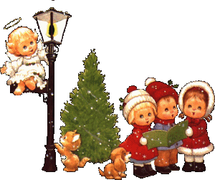
РОЖДЕСТВЕНСКАЯ НАРОДНАЯ ПЕСНЯ?
БЫЛИНА
КОЛЯДКА
ЧАСТУШКА
ВЕСНЯНКА
УВЫ! ХА-ХА-ХА!
УВЫ! ХА-ХА-ХА!
УВЫ! ХА-ХА-ХА!
МОЛОДЕЦ !

Slide 15
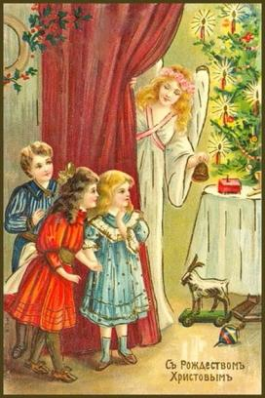
СТАРИННОЕ НАЗВАНИЕ РОЖДЕСТВЕНСКОЙ ОТКРЫТКИ?
«КАРТОЧКА»
«ПОЗДРАВИШКА»
«ПИСЬМО»
«ЗАПИСКА»
УВЫ! ХА-ХА-ХА!
УВЫ! ХА-ХА-ХА!
УВЫ! ХА-ХА-ХА!
МОЛОДЕЦ !

Slide 16
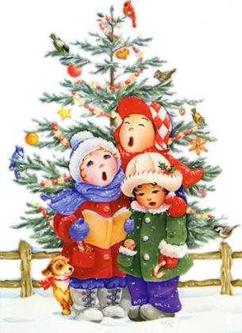
ЗНАЧНИЕ СТАРИННОГО СЛОВА «КОЛЯДА»?
КАЛЕНДАРЬ
ПРАЗДНИК
ЗИМА
ПОДАРОК
УВЫ! ХА-ХА-ХА!
УВЫ! ХА-ХА-ХА!
УВЫ! ХА-ХА-ХА!
МОЛОДЕЦ !

Slide 17

КАКОЕ СЛОВО «ЛИШНЕЕ»?
СВЯТКИ
РОЖДЕСТВО
КОЛЯДКИ
ЛЕТО
УВЫ! ХА-ХА-ХА!
УВЫ! ХА-ХА-ХА!
УВЫ! ХА-ХА-ХА!
МОЛОДЕЦ !

Slide 18
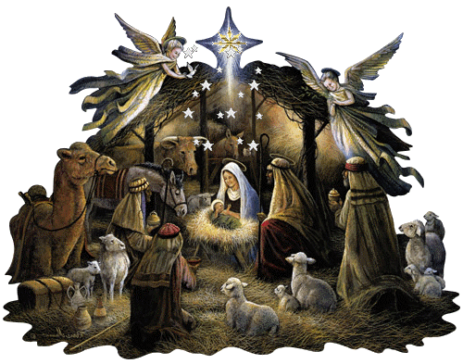
ГОРОД, ГДЕ РОДИЛСЯ
ИИСУС ХРИСТОС?
ИЕРУСАЛИМ
НАЗАРЕТ
ВИФЛИЕМ
КАПЕРНАУМ
УВЫ! ХА-ХА-ХА!
УВЫ! ХА-ХА-ХА!
УВЫ! ХА-ХА-ХА!
МОЛОДЕЦ !

Slide 19





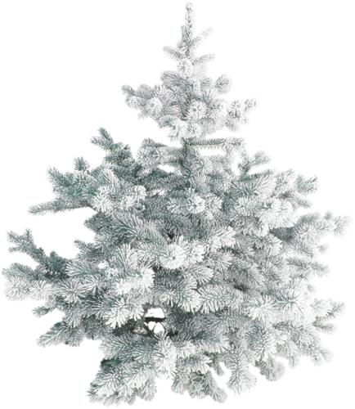


Slide 20

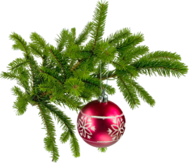
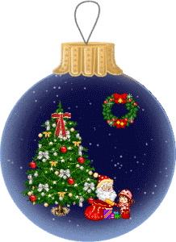
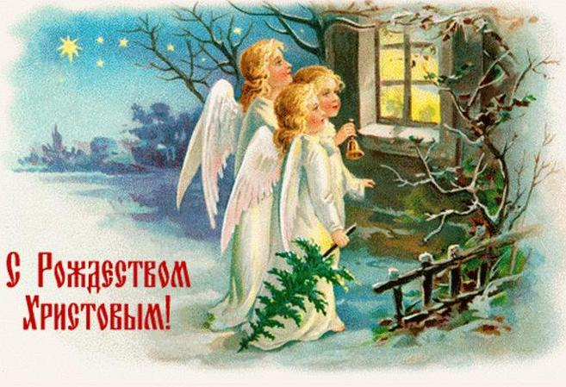
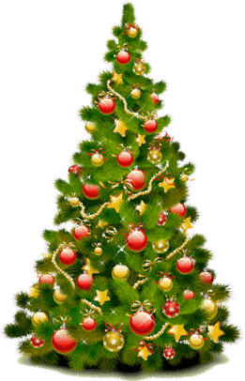



Slide 21

ИСПОЛЬЗУЕМЫЕ РЕСУРСЫ:
http://img1.liveinternet.ru/images/attach/c/0/37/749/37749644_creche4.gif - клипарт Рождество веночек
http://img3.proshkolu.ru/content/media/pic/std/1000000/396000/395959-1cdd538bd5dae4b8.gif - ясли
http://www.groops.de/waldschrate/media/522522/download.gif - рождение Иисуса
http://s61.radikal.ru/i174/1212/6a/3131509b0dfdt.jpg - дети
http://img0.liveinternet.ru/images/attach/c/9/108/11/108011436_large_67416524_07.png - ангелы
http://images6.fanpop.com/image/photos/36400000/Christmas-image-christmas-36403950-604-453.jpg - ясли
http://dvau.org/wp-content/uploads/2013/11/nativity_1.png - волхвы
http://images.sharefaith.com/images/3/1215104167036_9/img_mouseover3.jpg - волхвы 2
http://img0.liveinternet.ru/images/attach/c/10/108/835/108835344_147198_600.jpg - святки
http://www.silvitablanco.com.ar/villancicos/sb0017.jpg - песнопения
http://img01.chitalnya.ru/upload/135/97196995792910.jpg - мешок
http://i082.radikal.ru/1212/f9/65c62305a9ea.jpg - наряжаем елочку
http://img0.liveinternet.ru/images/attach/c/9/107/964/107964436_0_74239_fafeae1f_XL.gif - наряжаем елочку 2
http://www.joraga.net/gruposcorais/imgs/modas_pautas_08mvBA_JRNazare/Menino.gif - ясли 3
http://static.playcast.ru/uploads/2013/12/17/6877970.png -песнопения
http://img1.liveinternet.ru/images/attach/c/7/95/69/95069785_36460218_1290343_41.jpg - с Рождеством
http://img0.liveinternet.ru/images/attach/c/4/82/14/82014826_16.jpg - поющие ангелы
http://i.piccy.info/i9/ff57004ee9d2b745bcfd91e215375528/1389032398/71526/621446/0064.jpg - с Рождеством
http://s43.radikal.ru/i101/1301/2b/dd886430d7a6.jpg - Рождество Христово
http://img9.3lian.com/c1/vector2/21/75/d/12.jpg - фон титул
http://f6.s.qip.ru/LZl45pTR.jpg - фон 2 слайда
http://im0-tub-ru.yandex.net/i?id=1fa2df8f4e80b478a70a432c45ea8022-63-144&n=21 - фон презентации
В создании игры использованы материалы и рисунки «Детская библия»
http://www.lenagold.ru/fon/clipart/e/elka3.html
http://www.gifzona.ru/i/chris/pozd_chris_9.htm
МУЗЫКА:
Бой часов - http://zvuki-tut.narod.ru/boy-chasov.htm
Звуки фанфар - http://zvuki-tut.narod.ru/fanfara.htm
«Песня о Рождестве» - http://muzofon.com/search/%D1%80%D0%BE%D0%B6%D0%B4%D0%B5%D1%81%D1%82%D0%B2%D0%BE%20%D1%85%D1%80%D0%B8%D1%81%D1%82%D0%BE%D0%B2%D0%BE%20%D0%BF%D0%B5%D1%81%D0%BD%D1%8F
За основу игры-викторины взята викторина «Рождественский лужок» Светланы Александровны Лапиной, преподавателя МОУ ДОД «Детская музыкальная школа» г. Павлово Нижегородской области

